Slide 1



第4章
数据库的创建与管理
主讲人：XXX
微课视频
SQL Server
原理与应用

Slide 2

start
本章导读
本章导读
从数据库体系结构上来说，数据库有逻辑结构和物理结构之分。数据库的逻辑结构相当于一个容器，用于存储表、视图、存储过程、用户和角色等数据库对象；数据库的物理结构是存储数据库的文件系统，由一系列数据文件和事务日志文件组成。

Slide 3

内容安排
01.
数据库概述
02.
数据的创建
03.
数据库的修改
04.
数据库的删除
05.
数据库的收缩
06.
数据库的分离和附加

Slide 4

PART 01
数据库概述

Slide 5
01
数据库类型
系统数据库
（1）master数据库：核心数据库，记录了SQL Server 服务器的系统信息，包括所有账户和密码、磁盘空间、文件分配和使用、系统级配置参数、初始化信息、其它系统数据库和用户数据库的相关信息等。
（2）model数据库：存储了所有用户数据库和tempdb数据库的模板，它包含master数据库的所有系统表子集，是要复制到每个用户数据库中去的系统表。
（3）msdb数据库：主要为SQL Server 代理服务提供复制、任务调度和管理警报等活动。该数据库常被用来存储所有备份历史和通过调度任务排除故障。
（4）tempdb数据库：临时数据库，为临时表、临时存储过程和临时操作提供存储空间，并允许所有连接SQL Server服务器的用户都能使用，系统重启会丢失该数据库中的数据。
（5）resource数据库：只读数据库，存储了SQL Server 中的所有系统对象，默认情况下不安装。SQL Server 系统对象物理上存储在resource数据库中，逻辑上显示在每个数据库的 sys 架构中。
用户数据库
用户数据库是由用户自行建立的数据库，用于存储用户数据表及其相关数据库对象。
示例数据库
示例数据库是一种实用的数据库范例，供学习参考之用，默认情况下不安装。

Slide 6
02
数据库文件
主数据文件
简称主文件，用来存储数据库的启动信息和部分（或全部）数据，每个数据库有且仅有一个主数据文件。主数据文件总是位于主文件组（primary）中，它代表数据库的起点，并且提供指针指向数据库中的其他文件。使用时，主数据文件包含两种名称：逻辑文件名和物理文件名。其中逻辑文件名无扩展名，物理文件名的扩展名默认为.mdf。
辅数据文件
简称辅文件，用于存储主数据文件中未存储的剩余数据和数据库对象。一个数据库既可以没有辅数据文件，也可以有若干个辅数据文件。辅数据文件既可以位于主文件组，也可以位于辅文件组中。使用时，辅数据文件包含两种名称：逻辑文件名和物理文件名。其中逻辑文件名无扩展名，物理存储文件名的扩展名默认为.ndf。
事务日志文件
简称日志文件，记录了用户对数据库的所有操作过程，以保证数据的一致性和完整性，有利于数据库的恢复。每个数据库都必须至少含有一个事务日志文件，也可以含有多个事务日志文件。事务日志文件不属于任何文件组。使用时，事务日志文件包含两种名称：逻辑文件名和物理文件名。其中逻辑文件名无扩展名，物理文件名的扩展名默认为.ldf。

Slide 7
02
文件组
主文件组
主文件组（primary）是数据库系统自身提供的，每个数据库有且仅有一个主文件组，主文件组中包含了所有系统表、主数据文件和未指定文件组的其他辅数据文件。
辅文件组
辅文件组是用户自行定义的文件组，每个数据库既可以没有辅文件组，也可以定义若干个辅文件组，辅文件组可以存储用户指定的辅数据文件。
默认文件组
默认文件组是指数据文件（没有分配文件组）的首选文件组。同一时刻，每个数据库均只有一个默认文件组，其中自动包含（逻辑存储）了没有分配文件组的数据库文件。
注意
默认文件组和主（辅）文件组不是同一范畴的概念，数据库建立初始时，主文件组是默认文件组。固定数据库角色db_owner成员可以将用户自定义的辅文件组指定为后续新建数据文件的默认文件组。

Slide 8

PART 02
数据库的创建

Slide 9
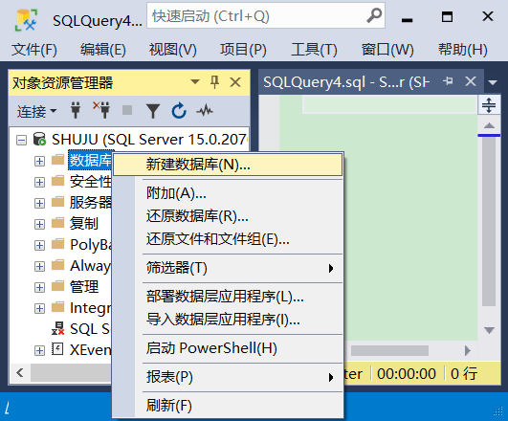
01
使用SSMS创建数据库
【例01】 使用SSMS创建数据库JXGL。
操作步骤如下。
（1）启动SSMS，在“对象资源管理器”窗格中展开根目录（左侧窗格）的树形结构，直至“数据库”节点，右击“数据库”节点，弹出“新建数据库”的快捷菜单，如图4-1所示。
图4-1 “新建数据库”的快捷菜单

Slide 10
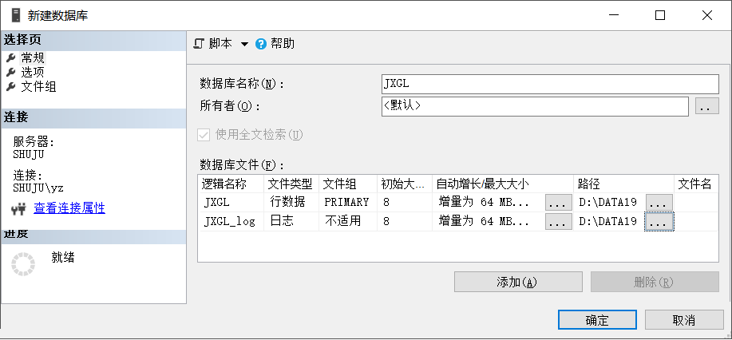
01
使用SSMS创建数据库
【例01】 使用SSMS创建数据库JXGL。
操作步骤如下。
（2）单击释放后，打开“新建数据库”窗口的“常规”选项卡，在“数据库名称”文本框中输入数据库的名称为JXGL，“数据库文件”列表框中显示了主数据文件和事务日志文件的相关属性的默认值，如图4-2所示。
图4-2 “新建数据库”窗口

Slide 11
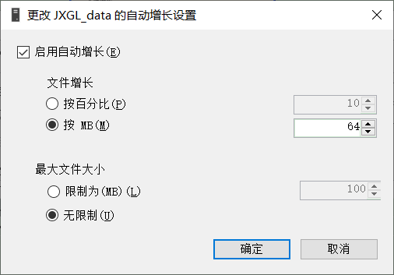
01
使用SSMS创建数据库
【例01】 使用SSMS创建数据库JXGL。
①逻辑名称：数据文件或事务日志文件的逻辑名，其中，主数据文件逻辑名称默认为数据库名，事务日志文件逻辑名默认为数据库名加_Log，本例设置主数据文件逻辑名称为JXGL_data，事务日志文件的逻辑名称为JXGL_Log；
②文件类型：指出文件类型是数据文件还是日志文件；
③文件组：数据文件所属的文件组；
④初始大小：以MB为单位，数据文件默认为8MB，日志文件默认为8MB；
⑤自动增长/最大大小：指明文件的增长方式，单击这个属性后的浏览按钮，弹出更改新建的数据库的自动增长/最大大小设置对话框，如图所示。
⑥路径：数据文件或事务日志文件的存储路径，本例设置路径均为D:\data19。
图4-3 更改新建的数据库的自动增长/最大大小设置对话框

Slide 12
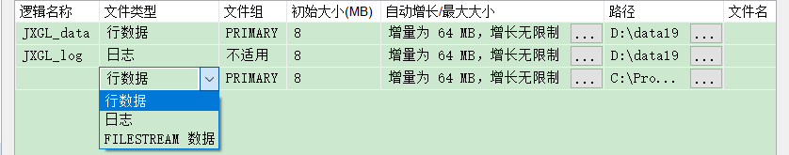
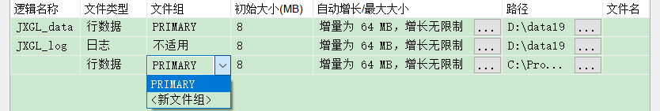
01
使用SSMS创建数据库
【例01】 使用SSMS创建数据库JXGL。
操作步骤如下。
（3）要继续增加数据文件（辅数据文件）或事务日志文件，可单击“添加”按钮，“数据库文件”列表框中新增一行，依次设置逻辑名称、文件类型、文件组（数据文件的用户自定义文件组）、初始大小、自动增长/最大大小和路径，如图4-4和图4-5所示。
图4-4 设置参数1
图4-5 设置参数2

Slide 13
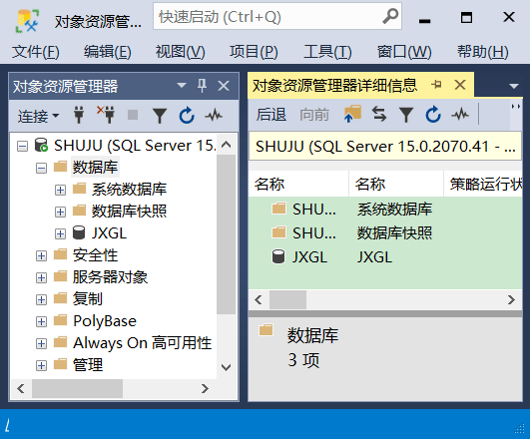
01
使用SSMS创建数据库
【例01】 使用SSMS创建数据库JXGL。
操作步骤如下。
（4）单击“确定”按钮，返回SSMS对话框，完成数据库的创建，如图4-6所示。
图4-6 完成数据库创建后的SSMS窗口

Slide 14
02
使用T-SQL语句创建数据库
语句语法格式
说明
create database <数据库名称>
[on [primary]
{<文件说明>[,…n] }
[,<文件组说明>[,…n] ] ]
[log on {<文件说明>[,…n]}]
[for load|for attach]
其中，
<文件说明>::=
(<name=逻辑文件名>
<,fielname=’物理文件名’>
[,size=初始大小]
[,maxsize={最大限制|unlimited}]
[,filegrowth=文件增长量]) [,…n]
<文件组说明>::=
filegroup <文件组名称> [default] <文件说明> [,…n]
功能：创建一个指定数据库名称的数据库。
（1）on：引导数据文件（组）的前导关键字；
（2）primary：指定数据文件的文件组为主文件组；
（3）log on：引导事务日志文件的前导关键字；
（4）name：指定逻辑文件名，必选属性；
（5）filename：指定物理文件（操作系统文件）的路径和文件名，必选属性；
（6）size：指定文件的初始大小，如果没有指定，则默认值为8M；
（7）maxsize：指定文件最大大小，其中关键字unlimited表示文件的大小不受限制；
（8）filegrowth：指定文件增长方式，可以按兆字节增长或按百分比增长；
（9）filegroup：指定辅文件组的名称及其属性，default表示为默认文件组。

Slide 15
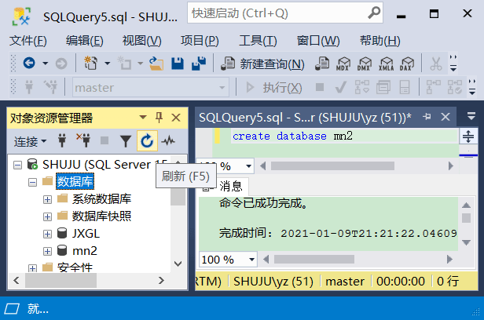
02
使用T-SQL语句创建数据库
【例02】 创建一个数据库mn2，数据库文件各属性取默认值。
运行结果
create database mn2。
图4-7 运行结果

Slide 16
02
使用T-SQL语句创建数据库
【例03】创建一个数据库mn3，其中：
（1）主数据文件逻辑名为mn3_data，物理文件名为'd:\mn\mn3.mdf'，存储空间初始大小为100MB，最大存储空间为不限制，文件增长量为10MB；
（2）事务日志文件逻辑名为mn3_log，物理文件名为'd:\mn\mn3_log.ldf'，存储空间初始大小为50MB，最大存储空间为100MB，文件增长量为5%。
create database mn3
on (name=mn3_data,filename='d:\mn\mn3.mdf',
size=100,maxsize=unlimited,filegrowth=10)
log on (name='mn3_log',filename='d:\mn\mn3_log.ldf',
size=50,maxsize=100,filegrowth=5%)

Slide 17
02
使用T-SQL语句创建数据库
【例04】 创建一个数据库mn4，包含一个主文件组和两个次文件组，其中：
（1）主数据文件逻辑名为mn4a_data，物理文件名为'd:\mn\mn4a.mdf'，其它取默认值；
（2）次数据文件1逻辑名为mn4b_data，物理文件名为'd:\mn\mn4b.ndf'，其它取默认值，存放于文件组group1；
（5）事务日志文件1逻辑名为mn4a_log，物理文件名为'd:\mn\mn4a_log.ldf'，存储空间初始大小为8MB，最大存储空间为10MB，文件增长量为5%；
（6）事务日志文件2逻辑名为mn4b_log，物理文件名为'd:\mn\mn4b_log.ldf'，存储空间初始大小为8MB，最大存储空间为10MB，文件增长量为5%。
create database mn4
on primary
(name=mn4a_data,filename='d:\mn\mn4a.mdf'),
filegroup group1
(name=mn4b_data,filename='d:\mn\mn4b.ndf')
log on
(name='mn4a_log',filename='d:\mn\mn4a_log.ldf',maxsize=10,filegrowth=5%),
(name='mn4b_log',filename='d:\mn\mn4b_log.ldf',maxsize=10,filegrowth=5%)

Slide 18

PART 03
数据库的修改

Slide 19
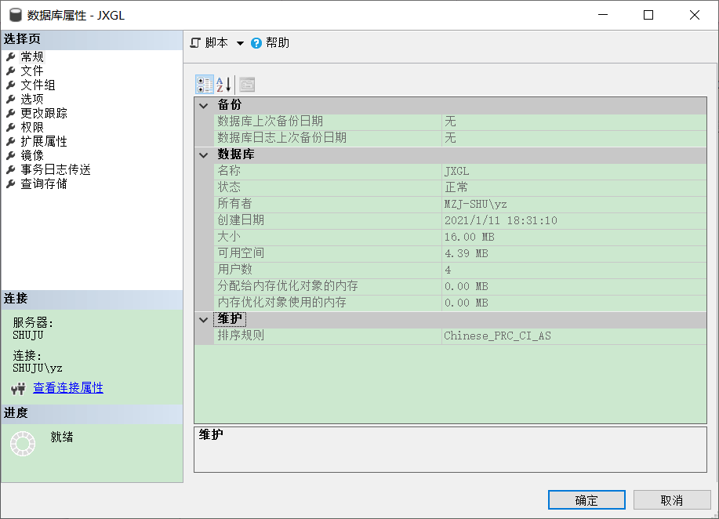
01
使用SSMS修改数据库
【例05】 使用SSMS自行查看、修改已经创建的数据库JXGL。
操作步骤如下。
（1）启动SSMS，在“对象资源管理器”窗格中展开SHUJU（服务器实例）→JXGL（目标数据库），右击JXGL节点，在弹出的快捷菜单中选择“属性”命令，弹出“数据库属性-JXGL”窗口，如图4-8所示。在“常规”界面中，用户可以查看数据库的名称、状态、所有者、创建日期、大小等基本信息。
图4-8 数据库属性的“常规”界面

Slide 20
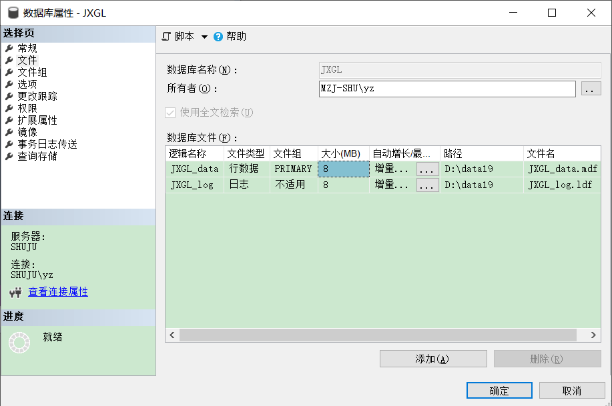
01
使用SSMS修改数据库
【例05】 使用SSMS自行查看、修改已经创建的数据库JXGL。
操作步骤如下。
（2）单击“文件”选项卡，打开图4-9所示的“文件”界面，用户可以查看、添加、删除文件，以及修改文件属性，但不能修改现有文件的路径及其物理文件名。
图4-9 数据库属性的“文件”界面

Slide 21
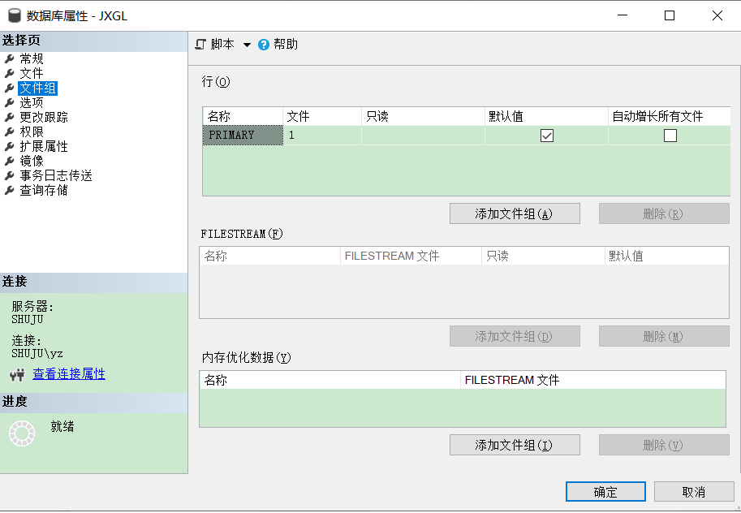
01
使用SSMS修改数据库
【例05】 使用SSMS自行查看、修改已经创建的数据库JXGL。
操作步骤如下。
（3）单击“文件组”选项卡，弹出如图4-10所示的“文件组”对话框。用户可以查看、添加、删除文件组。
注意：数据库建好后，如果想修改数据库文件的初始大小属性，则只能变大，不能变小。
图4-10 数据库属性的“文件组”界面

Slide 22
02
使用T-SQL语句修改数据库
语句语法格式
alter database <数据库名>{
add file <文件说明>[,…n] [to filegroup <文件组名>] /*添加数据文件*/
|add log file [<文件说明>[,…n]] /*添加日志文件*/
|add filegroup <文件组名> /*添加辅文件组*/
|remove file <逻辑文件名> /*删除文件*/
|remove filegroup <文件组名> /*删除辅文件组*/
|modify file <文件说明> /*修改文件属性*/
|modify filegroup <文件组名>{<文件组属性>|<name=文件组新名>}}/*修改文件组*/
|modify name = <数据库新名> /*修改数据库名*/
其中，
<文件说明>::=
(name=逻辑文件名
[,size=初始大小]
[,maxsize={最大限制|unlimited}]
[,filegrowth=文件增长量]) [,…n]

Slide 23
02
使用T-SQL语句修改数据库
【例06】将数据库mn2的主数据文件最大大小改为100MB，增长方式改为2MB。
alter database mn2 modify file (name=mn2,maxsize=100,filegrowth=2)
【例07】 添加一个包含两个数据文件（逻辑名分别为mn2a_data、mn2b_data）的文件组group1和一个日志文件（逻辑名为mn2a_log）到mn2数据库中。
alter database mn2 add filegroup group1
go
alter database mn2 add file
(name=mn2a_data,filename='d:\mn\mn2a_data.ndf'),
(name=mn2b_data,filename='d:\mn\mn2b_data.ndf') to filegroup group1
go
alter database mn2 add log file(name=mn2a_log,filename='d:\mn\mn2a_log.ldf')

Slide 24
02
使用T-SQL语句修改数据库
【例08】 从mn2中删除文件组group1。
alter database mn2 remove file mn2a_data
go
alter database mn2 remove file mn2b_data
go
alter database mn2 remove filegroup group1
注意：主文件组和有数据文件的文件组不能被删除。
【例09】 从数据库mn2中删除逻辑名为mn2a_log的日志文件，并将数据库改名moni2。
alter database mn2 remove file mn2a_log
go
alter database mn2 modify name=moni2
注意:不能删除主日志文件。

Slide 25

PART 04
数据库的删除

Slide 26
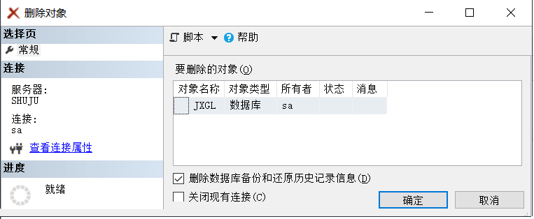
01
使用SSMS删除数据库
使用SSMS删除数据库
启动SSMS，在“对象资源管理器”窗格中，逐级展开控制台根目录，右击要删除的数据库，在打开的“删除对象”窗口中，单击“确定”按钮即可，如图4-11所示。
图4-11 “删除数据库”窗口

Slide 27
02
使用T-SQL语句删除数据库
语句语法格式
格式：drop database <数据库名称>
功能：删除指定名称的数据库。
【例10】 删除一个数据库moni2。
drop database moni2

Slide 28
PART 05
数据库的收缩

Slide 29
01
收缩数据库
语句语法格式
dbcc shrinkdatabase(
database_name|database_id|0
[,target_percent]
[,{notruncate| truncateonly}])
功能：收缩指定数据库中的数据文件和日志文件的大小。
说明：
（1）database_name|database_id|0：必选项，指定数据库的名称或标识ID号或当前数据库；
（2）target_percent：可选项，数据库文件收缩后中剩余可用空间的最大百分比；
（3）notruncate：可选项，文件末尾的可用空间不返回给操作系统，文件大小也不会改变。notruncate只适用于数据文件，事务日志文件不受影响；
（4）truncateonly：可选项，将文件末尾的可用空间释放给操作系统，并影响事务日志文件。如果指定truncateonly，target_percent将被忽略。
【例11】 压缩数据库mn3为原来的10%
dbcc shrinkdatabase(mn3,10)

Slide 30
02
收缩数据库文件
语句语法格式
dbcc shrinkfile
{file_name|file_id}
{[,target_size]|[,{emptyfile|notruncate|truncateonly}]}
)
功能：收缩当前数据库中的指定数据文件或日志文件的大小。
说明：
（1）file_name|file_id：必选项，指定要收缩的文件逻辑名或标识ID号。
（2）target_size：可选项，数据库文件收缩后的目标空间大小，以MB为单位。未指定时，系统收缩文件至默认大小；
（3）emptyfile：可选项，清空文件，并将数据转移到同文件组下的其它文件中。
（4）notruncate |truncateonly ：可选项，用法与dbcc shrinkdatabase中的含义一致。
【例12】 压缩数据库mn4中的数据库文件mn4a_data的大小到5MB。
use mn4
go
dbcc shrinkfile (mn4a_data,5)

Slide 31
PART 06
数据库的分离与附加

Slide 32
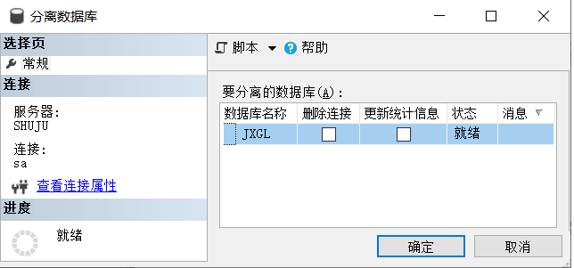
01
分离
使用SSMS分离数据库
（1）启动SSMS，在“对象资源管理器”窗格中，逐级展开“控制台目录”节点，直到出现要分离的数据库，如数据库JXGL，右击该数据库，在弹出快捷菜单中执行“所有任务”→“分离数据库”命令，打开“分离数据库”窗口，如图4-12所示。
图4-12 “分离数据库”窗口
（2）单击“确定”按钮，返回SSMS，数据库JXGL已经消失，完成数据库的分离操作。

Slide 33
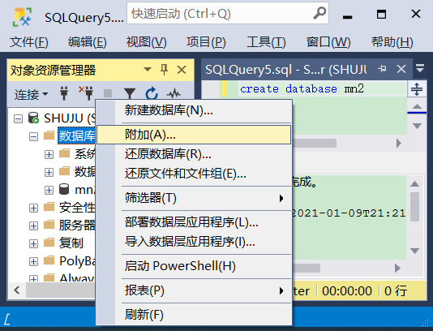
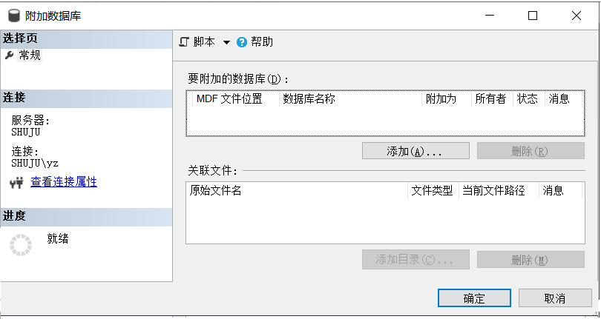
02
附加
使用SSMS附加数据库
（1）启动SSMS，在“对象资源管理器”窗格中，逐级展开SQL Server→“数据库”节点，右击“数据库”节点，弹出快捷菜单，如图4-13所示，执行“附加”命令后，打开“附加数据库”窗口，如图4-14所示。。
图4-13 快捷菜单
图4-14 “附加数据库”窗口

Slide 34
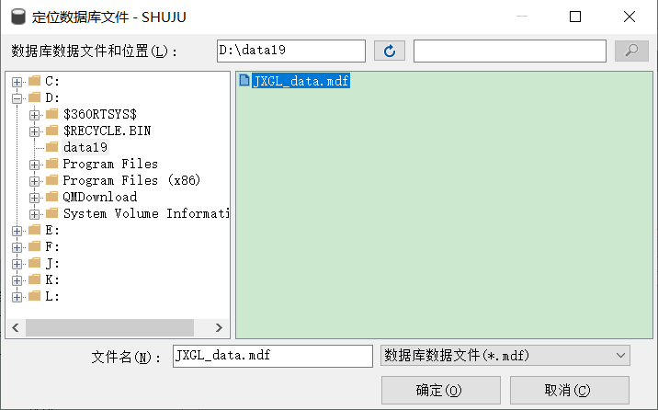
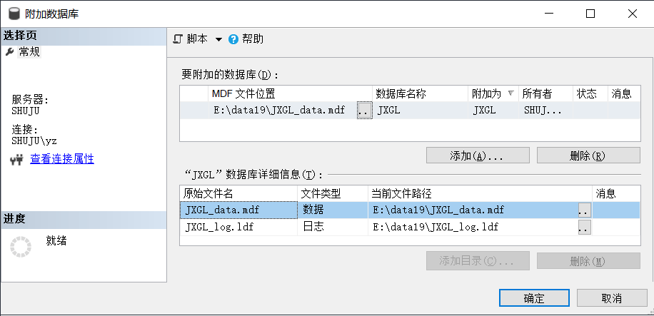
02
附加
使用SSMS附加数据库
（2）单击“添加”按钮，弹出“定位数据文件”窗口，如图4-15所示。搜索要附加数据库的.mdf文件，选择正确的.mdf文件（如JXGL_data.mdf）后，数据库中所有文件自动进入“附加数据库”窗口中，如图4-16所示。
图4-15 “定位数据文件”窗口
图4-16 “附加数据库”窗口
（3）单击“确定”按钮，返回SSMS，完成数据库JXGL的附加操作。

Slide 35
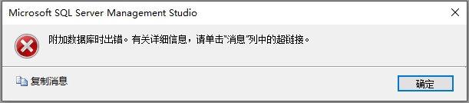
02
附加
注意：
在附加数据库时，如果出现图4-17所示的“附加数据库出错”提示，其主要原因是当前登录账户无权进行数据库附加操作。可以通过修改登录账户的完全控制权限，或者修改启动服务的服务账户类型（Local system、Network service、Local Service）来解决问题。
图4-17 附加数据库出错提示

Slide 36
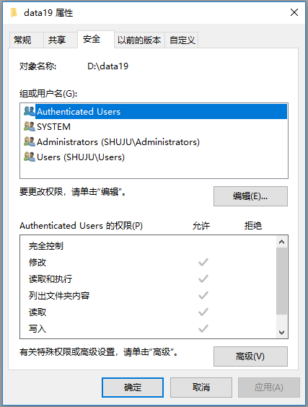
02
附加
通过修改Authenticated Users用户的完全控制权限来解决问题
（1）右击.mdf所在的文件夹，在弹出快捷菜单中执行“属性”命令，打开“属性”对话框，单击“安全”选项卡，如图4-18所示。
图4-18 属性对话框

Slide 37
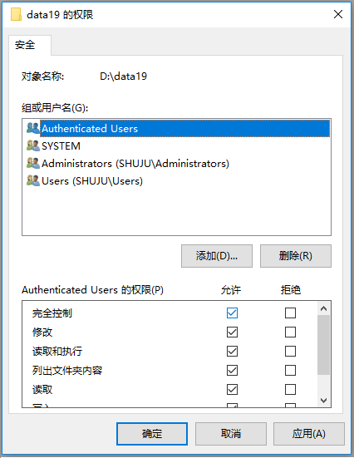
02
附加
通过修改Authenticated Users用户的完全控制权限来解决问题
（2）在“组或用户名”列表框中选择Authenticated Users用户组，单击“编辑”按钮，弹出“权限”对话框，如图4-19所示，勾选“完全控制”的“允许”复选框。
图4-19 权限对话框

Slide 38
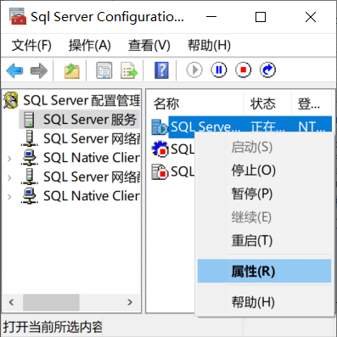
02
附加
通过修改当前内置系统帐户的服务类型来解决问题
（1）启动SSCM，在左侧单击SQL Server 服务，在右侧右击SQL Server (MSSQLSERVER)，在弹出快捷菜单中执行“属性”命令，如图4-20所示。
图4-20 快捷菜单

Slide 39
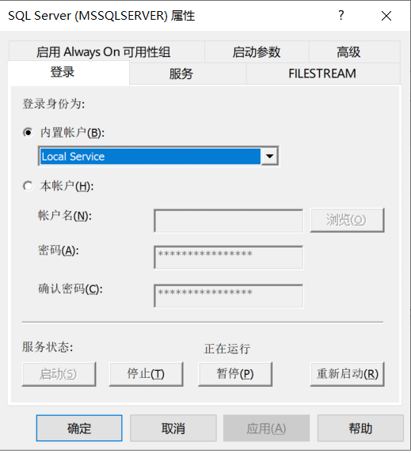
02
附加
通过修改当前内置系统帐户的服务类型来解决问题
（2）在打开的属性对话框的“登录”选项卡中，将“内置账户”选项设置为Local System，单击“重新启动”按钮，重启SQL Server服务，如图4-21所示。。
属性对话框的“登录”选项卡

Slide 40


end
小结
小结
本章主要介绍数据库的创建和管理，数据库的创建和管理是用户使用SQL Server 系统的最基本操作。创建和管理数据库既可以通过SSMS执行，也可以通过T-SQL语句执行。相对来说，尤其是数据库的修改，使用T-SQL语句较为复杂。

Slide 41
感谢您的观看
人民邮电出版社
原理与应用
微课
SQL Server

